Slide 1
Think about
何为“曲线运动”？
轨迹曲线
O
v
曲线运动中速度的方向？
物体做曲线运动的条件？
F与v不共线

Slide 2
§5 曲线运动
5.2 Projectile Motion
(抛体运动)

Slide 3
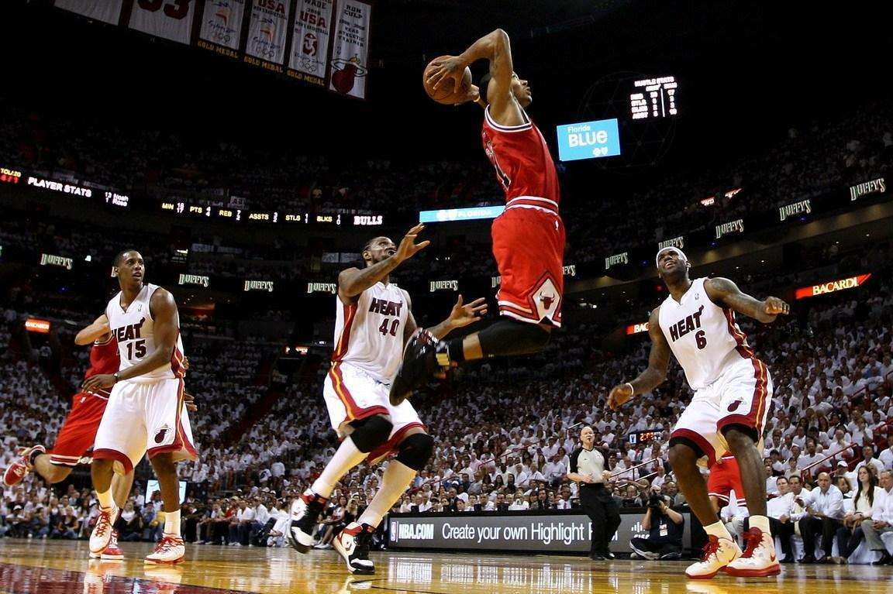
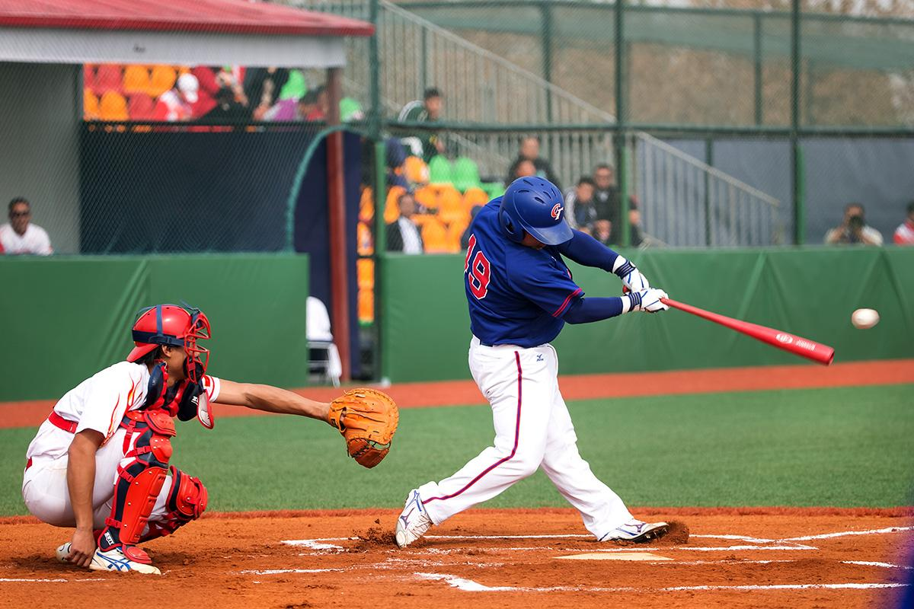
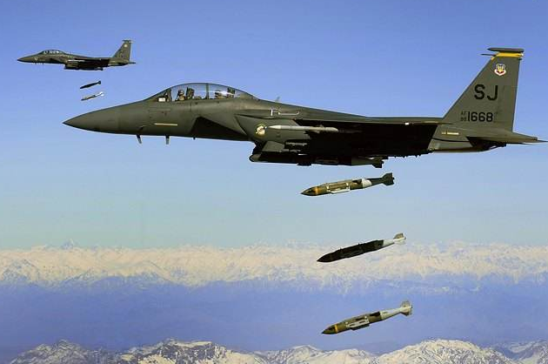
v_{i}
（水平 or 倾斜）
抛体运动
仅受重力

Slide 4
1、平抛运动 (Horizontal Projectile Motion)
***
v_{i} 沿水平方向
曲线
匀变速 运动
a = g
例1、物体做平抛运动时，下列说法正确的是（ ）
A. 速度大小、方向均变化
B. 加速度大小、方向都不变
C. 加速度大小、方向都变化
D. 加速度大小不变、方向变化
AB

Slide 5
Think about
v_{i}
如何研究曲线运动？
运动分解
g
如何分解平抛运动？
水平&竖直
水平分运动？
竖直分运动？

Slide 6
4²
3²
匀加速←
2²
匀速→
1²
4×1
4×2
4×3
4×4

Slide 7
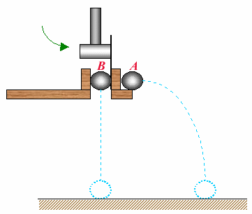
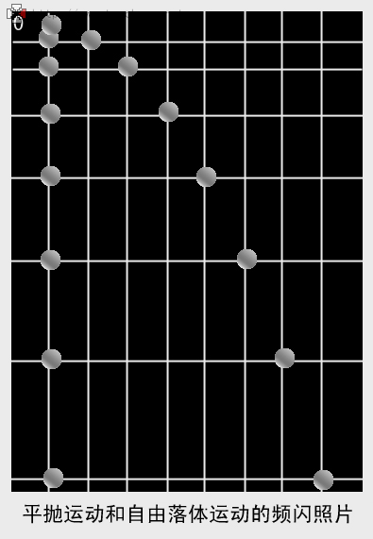
理论分析
初速度
受力情况
运动性质
水平
v_{i}
F_{x} = 0
匀速直线
竖直
0
F_{y} = mg
自由落体
实验验证
平抛竖落实验
B
A

Slide 8
***
v_{i}
x
2、平抛运动性质
O
x
α
水平：匀速直线
y
s
竖直：自由落体
v_{x}
P
β
3、平抛运动规律
y
v_{y}
v
位移
速度
parabola

Slide 9
例2、一飞机水平匀速飞行，从飞机上每隔1 s释放一枚炸弹，先后释放4枚，不计空阻，则4枚炸弹在空中任意时刻（ ）
A. 总排成抛物线，它们的落地点等间距
B. 总排成抛物线，落地点不等间距
C. 总在飞机正下方排成竖直线，且落地点等间距
D.总在飞机正下方排成竖直线，且落地间距不等
C
Notes:
【典型问题之飞机投弹】 系列问题思考： 1. 一枚炸弹离开飞机后，在空中的运动特点？运动轨迹？ 2. 多枚炸弹离开飞机后，地面观测者看到它们的排列方式？飞机上的观测者看到的排列方式？ 3. 既然炸弹离开飞机后，都在做平抛运动，为什么多枚炸弹没有排列在一条抛物线上，而是排在一条直线上？ 4. 多枚炸弹落地的情况？即地点、间隔距离、时间等 各炸弹轨迹一样，都是抛物线，但依次平移。

Slide 11
4、斜抛运动
y
B
v_{iy}
v_{i}
θ
A
O
v_{ix}
x
匀速直线
竖直上抛
g
水平方向
竖直方向
最高点 (B)
滞空时间

Slide 12
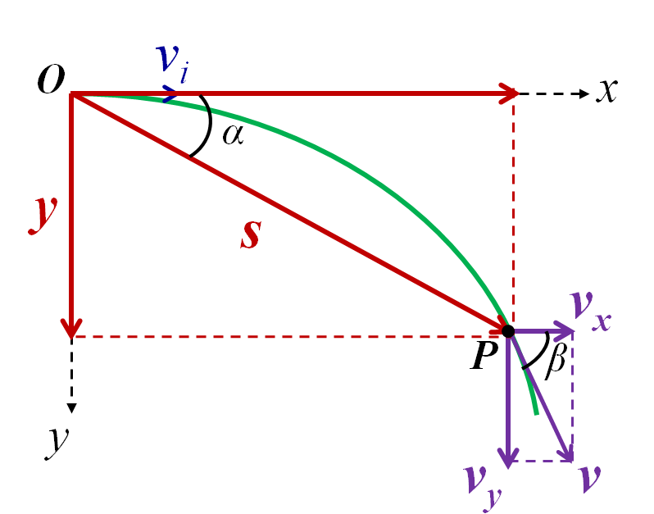
§5 曲线运动
§5.2 Projectile Motion
1、平抛运动 (Horizontal Projectile Motion)
v_{i} 沿水平方向
a = g
匀变速 运动
曲线
2、平抛运动 性质
水平：匀速直线
竖直：自由落体
3、平抛运动 规律
位移
速度
parabola

